Slide 1
Conseil National de Sécurité Alimentaire
Le panier de la résilience pour construire de façon graduelle la résilience des ménages vulnérables
Ouagadougou, le 12 décembre 2023
Présenté par: SE-CNSA

Slide 2
Plan de présentation
Introduction
I. Objectifs du panier de résilience
II. Processus d’élaboration et acteurs impliqués
III. Contenu du panier de résilience
IV. Principales innovations et processus d’appropriation du panier
V. Défis liés à la mise en œuvre du panier et recommandations
Conclusion
2

Slide 3
Introduction (1/1)
La problématique de la sécurité alimentaire en Afrique de l’Ouest, un enjeu social, économique mais aussi politique que les pouvoirs publics cherchent à juguler.
Mesures efficaces et structurelles pour enrayer cette situation
Objectif de Développement Durable (ODD) 2, qui vise à l’échelle mondiale, à « éliminer la faim, assurer la sécurité alimentaire, améliorer la nutrition et promouvoir l’agriculture durable » d’ici à 2030 »
Les PRP-AGIR, adoptées en 2016 et dont la vision est : à l’horizon 2035 la pauvreté des populations burkinabè et la vulnérabilité de leurs moyens de subsistance sont réduites de moitié et elles jouissent d’une sécurité alimentaire durable
La PNSAN, adoptée en 2018, avec une vision à l’horizon 2027 qui est d’assurer à tout moment, à l’ensemble des populations un accès équitable à une alimentation équilibrée, suffisante et saine afin de contribuer à la réduction de la pauvreté, à la consolidation de la paix sociale et à la réalisation d’un développement durable
C’est dans ce sens que s’inscrit également le panier de résilience qui une adaptation stratégique et programmatique développée par le SE-CNSA avec l’appui de l’ensemble des acteurs du dispositif national de SAN pour construire de façon graduelle la résilience des ménages vulnérables.
3

Slide 4
Objectifs du panier de résilience (1/1)
Objectif global : contribuer à améliorer la sécurité alimentaire et nutritionnelle des ménages vulnérable en mettant l’accent sur le renforcement des moyens d’existence afin de réduire l’assistance alimentaire.
Objectif spécifiques :
restaurer les capacités productives des ménages vulnérables à savoir : accès à la terre, aux intrants, matériel ;
Construire graduellement la résilience des ménages vulnérables ;
Amener les ménages vulnérables à se prendre en charge ;
Accroître le potentiel économique des ménages vulnérables.
4

Slide 5
Processus d’élaboration et acteurs impliqués (1/1)
Processus concerté et inclusif avec la participation entre des acteurs étatiques; les partenaires au développement, la société civile et les producteurs. Processus entamé en 2019 avec les étapes suivants :
cartographie des acteurs de résilience ;
renforcement des capacités des acteurs de la résilience sur l’outil RIMA II ;
définition du contenu du panier de résilience ;
élaboration et finalisation du document du panier de résilience ;
validation du document du panier de résilience.
5

Slide 6
Contenu du panier de résilience (1/3)
Kit humanitaire (1/1) :
Permet au ménage de traverser la période de soudure sans être obligé de vendre ses moyens d’existence.
Kit alimentaire : Ce kit est composé de céréales (sorgho, mil, maïs, riz), de légumineuses (niébé) et d’huile.
Kit nutrition : Ce kit est constitué des frais de prise en charge des enfants malnutris du ménage vulnérable ainsi leur accompagnant.
Kit santé : Ce kit est constitué d’une somme forfaitaire pour les frais de consultation, d’ordonnance, de vaccination.
Kit éducation : Ce kit est constitué de: cotisation APE, fourniture scolaire, tenue scolaire, frais scolaires indirects.
6

Slide 7
Contenu du panier de résilience (2/3)
Kit de résilience (1/2) :
Kit agriculture : semences de céréales (maïs, sorgho/mil), semences de niébé, semences maraîchères, engrais minéraux, produits phyto, petit matériel de production végétale.
Kit élevage 1 : noyaux reproducteurs de caprins (3femelles + 1mâle), aliments, somme forfaitaire pour abri et soins vétérinaires.
Kit élevage 2 : noyaux reproducteurs de ovins (3femelles + 1mâle), aliments, somme forfaitaire pour abri et soins vétérinaires.
7

Slide 8
Contenu du panier de résilience (3/3)
Kit de résilience (2/2) :
Kit élevage 3 : noyaux reproducteurs de porcins (3femelles + 1mâle), aliments, somme forfaitaire pour abri et soins vétérinaires.
Kit élevage 4 : noyaux reproducteurs de volaille (10poules + 1coq), aliments volaille, somme forfaitaire pour soins vétérinaires et construction du poulailler.
Kit AGR : Constitué d’une somme forfaitaire pour permettre aux ménages vulnérables ne pratiquant ni l’agriculture ni l’élevage de mener une activité génératrice de revenu.
8

Slide 9
Principales innovations et processus d’appropriation (1/2)
Principales innovations (1/2)
Une approche qui se veut sortir des sentiers battus de la SAN
Le ménage, entité sociale de base et unité d’analyse
Le panier de résilience, unité de production et entrée économique
Paquets complets d’actions permettant au ménage de sortir progressivement de sa situation de vulnérabilité : kit humanitaire et kit de résilience
Liberté est donné au ménage de choisir le kit de résilience qu'il souhaite et qui lui permettra à terme de se prendre en charge
Basé sur les facteurs déterminants pour le renforcement de la résilience : services sociaux de base, actifs : actifs productifs et non productifs : la terre, le bétail et les biens durables , filets sociaux de protection, capacités d’adaptation qui est la capacité d'un ménage à s'adapter à une nouvelle situation et à développer de nouvelles stratégies d’adaptation.
NB: Le fait d’avoir plusieurs sources de revenu, par exemple, peut atténuer les effets négatifs d’un choc sur un ménage.
9

Slide 10
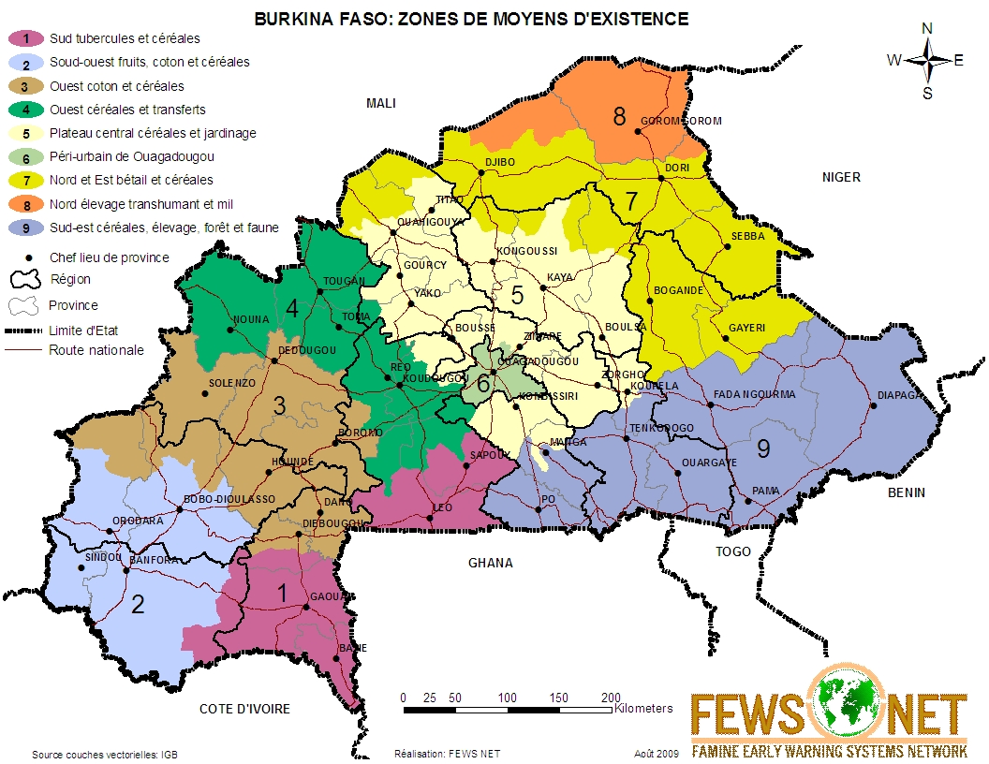
Principales innovations et processus d’appropriation (2/3)
Principales innovations (2/2)
Les actions sont planifiées selon les zones de moyens d’existence.
Avantages :
Le panier de résilience est en phase avec la vision actuelle des autorité du MARAH ;
Le panier de résilience contribuera à la mise en œuvre de l’offensive agropastorale et halieutique 2023-2025
10

Slide 11
Principales innovations et processus d’appropriation (3/3)
Processus d’appropriation
Le processus d’appropriation a suivi les étapes suivantes :
Séance de travail pour harmoniser les coûts du panier de résilience avec ceux du panier minimum de dépense surtout en ce qui concerne le panier humanitaire
Atelier national de validation du panier de résilience
Ateliers régionaux de diffusion du panier de résilience
11

Slide 12
Défis liés à la mise en œuvre et recommandations (1/2)
Défis liés à la mise en œuvre du panier de résilience
Disponibilité des financements ;
Accès à la terre par les ménages ; la question foncière a largement été abordée lors du premier panel et sans la terre les ménages vulnérables ne peuvent pas construire leur résilience
Ciblage (qui permettra d’évaluer les besoins réels de chaque ménage) à travers la méthode HEA ;
Synergie d’actions avec implication de tous les acteurs (étatiques et non étatiques) ;
Encadrement et suivi rapproché des bénéficiaires.
12

Slide 13
Défis liés à la mise en œuvre et recommandations (2/2)
Recommandations
A l’endroit de l’Etat
Augmenter le budget alloué à la mise en œuvre des actions du panier de résilience au profit des ménages vulnérables
A l’endroit des PTF, ONG et associations
Contribuer à implémenter le panier de résilience dans vos zones d’intervention au profit des ménages vulnérables
Faire de telle sorte qu’a la fin des interventions, les ménages bénéficiaires arrivent à se prendre en charge eux-mêmes
13

Slide 14
Conclusion (1/1)
Le panier de résilience une adaptation stratégique devant permettre à court, moyen et long termes de :
Rendre disponible les aliments et diversifier l’alimentation au sein des ménages bénéficiaires ;
Augmenter les revenus des ménages qui pourront avoir accès aux autres produits de base nécessaires à leur consommation quotidienne ;
Contribuer à la constitution des réserves alimentaires locales ;
Approvisionner régulièrement les cantines scolaires en produits alimentaires ;
Employer massivement les jeunes et développer l’économie locale.
14

Slide 15
MERCI POUR VOTRE AIMABLE ATTENTION!

Slide 16
Attentes visa à visa des participants de l’atelier
Au regard du contexte actuel du pays, nous devons nous attaquer aux causes profondes de l’insécurité alimentaire et nutritionnelles. Ces solutions passent par l’accompagnement des ménages vulnérables afin qu’ils renforcent progressivement leurs moyens d’existence pour assurer leur prise en charge et se passent de l’assistance alimentaire.
Recentrer les actions du panier afin de contribuer à la mise en œuvre de l’offensive agropastorale
Réfléchir sur la stratégie d’implémentation du PdR : devons-nous fournir l’ensemble des kits aux bénéficiaires ou bien faut-il mettre à contribution les acteurs qui interviennent dans le cadre du PRSPV pour fournir aux bénéficiaires pendant la période de soudure l’assistance alimentaire afin de leur de nourrir et de vaquer à leurs travaux de renforcement des moyens d’exitance ?
14

Slide 17
Attentes visa à visa des participants de l’atelier
Comment appuyer les ménages qui ont des enfants scolarisés avec le kit éducation ?
Comment accompagner les bénéficiaires avec les kits Santé et nutrition ?
Comment se feront les acquisitions d’intrants, petit matériel et noyaux reproducteurs au profit des ménages vulnérables ?
Pour les ménages qui adopteront la production végétale, quel sera la superficie minimum requise ? Quel sera le nombre d’actifs recommandé ?
Comment se fera l’accompagnement des ménages qui opteront le Kit AGR ?
Quel dispositif d’appui/conseil rapproché faut-il mettre en place pour accompagner les bénéficiaires ?
14

